Slide 1
DATA CLIMA
Datos Listos para Usar
Encargada: Natalia Arancibia
Correo: nataliaarancibiap@gmail.com
Cel: +56988271437

Slide 2
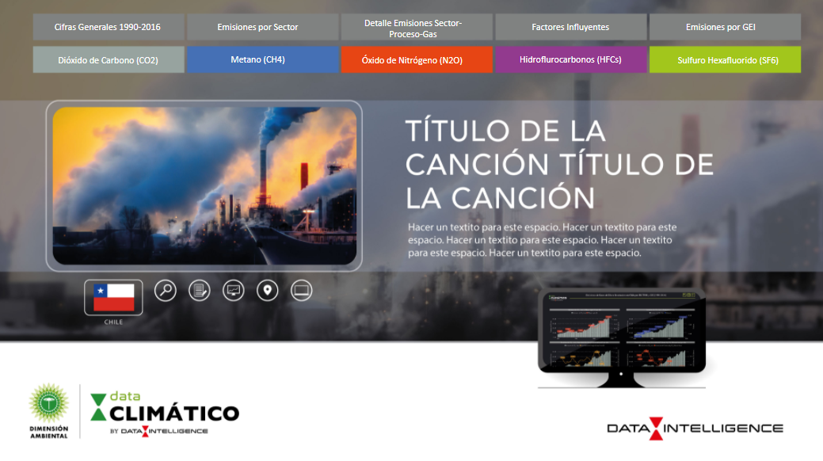
Producto
Producto: Emisiones GEI en Chile (casi terminado)

Slide 3
Producto
Producto: Emisiones GEI en Latinoamérica
DROPBOX Diseño Data´s-DATA ICC-LATINOAMERICA-Causas Cambio Climático-Antropógenas. Se incluyen los siguientes Excels:
Comparación Gases GEI Anuales Global 1990-2016
Consumo Combustibles Global 1990-2019
Emisiones CH4 Anuales Global por tipo de Sector 1990 2016
Emisiones CO2 Anuales Global por tipo de Sector 1990-2016
Emisiones N2O Anuales Global por tipo de Sector 1990-2016
Emisiones GEI CO2eq Global por sector 1990- 2016
Emisiones CO2 Anuales Global por tipo de Combustible 1800-2018
Emisiones CO2 Importacion y Exportacion Global 1990-2017
Emisiones CO2 producción vs consumo Global 1990-2017
Factores Influyentes Emisión CO2 Global 1980-2016

Slide 4
Producto
Producto: Cambio Climático en el Mundo
DROPBOX Diseño Data´s-DATA ICC-GLOBAL
Revisar Textos “Conceptos Generales Cambio Climático”, “Causas Cambio Climático” e “Impactos y Proyecciones Cambio Climático” en DROPBOX.
Todos los Excels referenciados están en las carpetas “Causas Cambio Climático”, “Conceptos Cambio Climático” e “Impactos y Proyecciones Cambio Climático”. Para todos los Excels referenciados, usar la tabla de MUNDO si es que hay más de una.
Cualquier duda con el uso de imágenes o GIFs me consultan

Slide 5
PRODUCTO
Producto Estimación de Emisiones de CO2 en tiempo real (consultar a Efraín Duarte)

